Slide 1
營造體育班性別平等優質環境

Slide 2
體育班學生性別平等權益的認識
運動與性別平等
身體自主權與身體界線
情感教育
相關法令
性別平等教育法
校園性侵害、性騷擾或性霸凌防治準則

Slide 3
性別哪裡不平等？
一、運動與性別平等
參與運動的經驗、機會與資源
媒體意象的呈現
生涯發展與職業選擇

Slide 4
二、身體自主權與身體界線
身體自主權
對自己身體管理的主張與能力
包含思考、行為、心理與身體感覺
身體界線
每個人可以接受他人碰觸的限度
除身體接觸以外，也包含感覺（觀看與說話的方式）
對於性別氣質展現的期待/要求
運動中的身體接觸與權力關係

Slide 5
三、情感教育
美國北卡羅來納州一名年僅23歲的高中校隊女教練，日前因涉嫌利用權勢與男學生在校內、校外發生性行為被警方逮捕。
根據北卡羅來納州州法，只要是老師與未成年學生發生性關係，不管學生自願與否一律都算違法，凱瑟琳被捕後坦承犯行，日前分別被依兩項「侵害身體自由罪」起訴。
性別關係
親密關係
情感教育
資料來源：蘋果日報
https://tw.appledaily.com/new/realtime/20171127/1248973/

Slide 6
1. 性別平等教育法
四、相關法令
2004年立法，旨在促進性別地位之實質平等，消除性別歧視，維護人格尊嚴，厚植並建立性別平等之教育資源環境 。內容包含:
學習環境與資源
課程、教材與教學
校園性侵害或性騷擾之防治
申請調查及救濟

Slide 7
2. 校園性侵害、性騷擾或性霸凌防治準則
四、相關法令
本準則依
性別平等教育法第二十條第一項規定訂定之。
內容包含:
校園安全規劃
校內外教學及人際互動注意事項
校園性侵害、性騷擾或性霸凌之處理機制、程序及救濟方法

Slide 8
2. 校園性侵害、性騷擾或性霸凌防治準則
四、相關法令
關於校園安全規劃，應重視：
管理與保全
標示系統
求救系統與安全路線
照明與空間穿透性

Slide 9
2. 校園性侵害、性騷擾或性霸凌防治準則
四、相關法令
關於校內外教學與人際互動，應注意：
教師於執行教學、指導、訓練、評鑑、管理、輔導或提供學生工作機會時，在與性或性別有關之人際互動上，不得發展有違專業倫理之關係。
避免不必要的身體接觸或不受歡迎的性要求，同時考量教師/教練與學生之間的權力關係。

Slide 10
2. 校園性侵害、性騷擾或性霸凌防治準則
四、相關法令
校園性侵害是刑法公訴罪
刑法第221條（強制性交罪）
對於男女以強暴、脅迫、恐嚇、催眠術或其他違反其意願之方法而為性交者，處三年以上十年以下有期徒刑。
刑法第222條（加重強制性交罪）
…..對未滿十四歲之男女犯之者……
前項之未遂犯罰之。

Slide 11
2. 校園性侵害、性騷擾或性霸凌防治準則
四、相關法令
關於校園性侵害－與未滿16歲之青少年發生性行為，構成犯罪，即使合意亦然。
刑法第227條
對於未滿十四歲之男女為性交者，處三年以上十年以下有期徒刑。
對於未滿十四歲之男女為猥褻之行為者，處六個月以上五年以下有期徒刑 。
對於十四歲以上未滿十六歲之男女為性交者，處七年以下有期徒刑。
對於十四歲以上未滿十六歲之男女為猥褻之行為者，處三年以下有期徒刑 。

Slide 12
2. 校園性侵害、性騷擾或性霸凌防治準則
四、相關法令
關於性騷擾與性霸凌：
性騷擾定義－從帶有性意味、性暗示、或性別歧視的言語／論、文字、圖片，到不受歡迎的肢體觸碰；或以性或性別有關之行為，作為自己或他人獲得、喪失或減損其學習或工作有關權益條件者，都是性騷擾。
簡言之，校園性騷擾涵蓋言語的、肢體的、視覺的騷擾，以及不受歡迎的性要求。

Slide 13
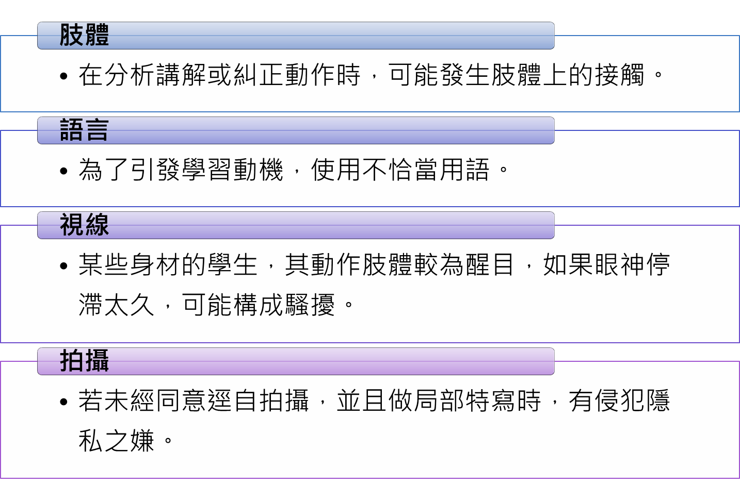
2. 校園性侵害、性騷擾或性霸凌防治準則
四、相關法令
不當的圖片拍攝、擷取及傳播，也可能構成霸凌。

Slide 14
手冊下載連結： http://www.sa.gov.tw/wSite/public/Attachment/f1413961232464.pdf

Slide 15
教練的職責
教練應引導運動選手之適性發展，培養其健全人格，並保障其身體自主權；其職責如下：
一、學校單項運動選手之發掘、培訓、比賽及輔導。
二、學校體育班專業訓練課程及績優運動選手之專項術科訓練。
三、學校非上課期間之選手運動訓練。

Slide 16
保障學生身體自主權
一、訓練期間注意身體接觸或語言的分際。
二、出賽期間住宿的注意事項。
三、明確告知學生應有的師生分際。

Slide 17
結語
避免落入性侵害與性騷擾的迷思，並理解加害者與受害者之間不公平的權力關係。
教學者與教練應該培養同學/運動員身體自主權的觀念，並且加強校園情感教育。
教學與訓練時應避免不適當的接觸行為，或藉由同儕、科技輔助等方式協助教學反饋。
當同學或運動員有不舒服的反應時，應該立即停止當下的言行，經被害人或其法定代理人之同意，向被害人道歉。

